Slide 1
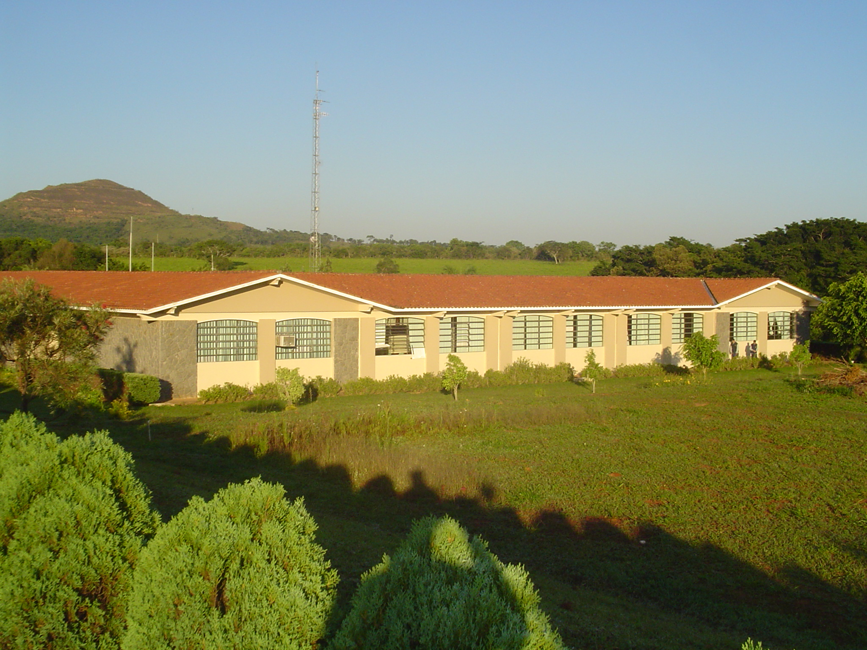
4. EIS A RELIGIÃO PURA
Ministério de Amor
Ellen G White
Pr. Marcelo Carvalho

Slide 2
TIAGO 1.27

Slide 3
A religião pura é o exercício da piedade, simpatia e amor no lar, na igreja e no mundo

Slide 4
1. Em que consiste a religião pura e imaculada? Você tem vivido essa religião? Como? 33.1-2

Slide 5
Que é religião pura? Cristo nos diz que religião pura é o exercício da piedade, simpatia e amor no lar, na igreja e no mundo. Essa é a espécie de religião a ser ensinada aos filhos, e é artigo genuíno.

Slide 6
Ensinai-lhes que não devem centralizar os pensamentos em si mesmos, mas que onde quer que haja necessidade humana e sofrimento, aí há um campo de atividade missionária.

Slide 7
A religião pura e imaculada perante o Pai é esta: "Visitar os órfãos e as viúvas nas suas tribulações e guardar-se da corrupção do mundo." Tia. 1:27. Boas obras são os frutos que Cristo requer que produzamos; palavras amáveis, atos de benevolência, de terna consideração para com os pobres, os necessitados, os aflitos.

Slide 8
Quando corações simpatizam com corações oprimidos por desânimo e angústia, quando a mão dispensa ao necessitado, é vestido o nu, bem-vindo o estrangeiro a um assento em vossa sala e um lugar em vosso coração, os anjos chegam muito perto, e acordes correspondentes ecoam no Céu.

Slide 9
2. Qual é o teste de Deus para o nosso caráter? 33.4

Slide 10
Vi que está na providência de Deus que as viúvas e órfãos, os cegos, os surdos, os coxos e as pessoas afligidas de diferentes maneiras foram colocadas em íntima relação cristã com Sua igreja; isto visa provar o Seu povo e desenvolver-lhe o verdadeiro caráter.

Slide 11
Anjos de Deus estão observando para ver como tratamos essas pessoas que necessitam nossa simpatia, amor e desinteressada benevolência. Este é o teste de Deus para o nosso caráter.

Slide 12
Se temos a verdadeira religião da Bíblia, haveremos de sentir ser um débito de amor, bondade e interesse para com Cristo em favor de Seus irmãos; e não podemos fazer menos que mostrar, nossa gratidão por Seu imensurável amor para conosco

Slide 13
3. Você crê que a maneira como tratamos os necessitados reflete o nível de gratidão que sentimos pelo amor de Cristo por nós?

Slide 14
4. Se a luz de Deus em nós é amor e misericórdia na vida, como tem sido nossa luz? O que pode ser feito para melhorar essa realidade? 34.1

Slide 15
Aqueles que deviam ter sido a luz do mundo têm projetado apenas raios pálidos e fracos. Que é luz? É piedade, bondade, verdade, misericórdia, amor; é a revelação da verdade no caráter e na vida.

Slide 16
O evangelho, com o seu explosivo poder, depende da piedade pessoal de seus crentes, e Deus proveu, pela morte de Seu amado Filho, os meios para que cada alma esteja perfeitamente preparada para toda boa obra.

Slide 17
5. Que sinal distingue a falsa religião da verdadeira? 34.2

Slide 18
A verdadeira simpatia entre o homem e o seu semelhante deve ser o sinal distintivo entre os que amam e temem a Deus e os que são indiferentes a Sua lei. Quão grande a simpatia que Cristo manifestou ao vir a este mundo para dar a Sua vida em sacrifício por um mundo a perecer! Sua religião levou-O à prática de genuíno trabalho médico-missionário. Ele foi um poder curador.

Slide 19
"Misericórdia quero e não sacrifício" Mat. 9:13, disse Ele.
Este foi o teste que o grande autor da verdade usou para distinguir entre a verdadeira religião e a falsa.

Slide 20
6. O simples fato de pertencermos a igreja de Cristo implica termos Seu espírito? Como a vida de Judas serve de advertência para nós? 35.1

Slide 21
Satanás está jogando com toda alma a partida da vida. Sabe que a simpatia prática é uma prova de pureza e desprendimento do coração, e fará todo esforço possível para fechar-nos o coração às necessidades dos outros, para que fiquemos afinal impassíveis à vista do sofrimento.

Slide 22
Ele introduzirá muitas coisas a fim de impedir a expressão de amor e simpatia. Foi assim que ele arruinou Judas. Este cuidava continuamente de beneficiar-se a si mesmo. Nisto representa vasta classe de professos cristãos de hoje.

Slide 23
Precisamos, portanto, refletir sobre seu caso. Achamo-nos tão perto de Cristo como ele estava. Todavia se, como aconteceu com Judas, a associação com Cristo não nos torna um com Ele,

Slide 24
... se isso não cultiva em nosso coração sincera simpatia por aqueles por quem Cristo deu a vida, encontramo-nos no mesmo perigo em que estava Judas de ficar separados de Cristo, joguetes das tentações de Satanás.

Slide 25
7. O que, unicamente, pode subjugar o espírito de egoísmo? 35.2

Slide 26
Cumpre-nos guardar-nos do primeiro desvio da justiça; pois uma transgressão, uma negligência em manifestar o espírito de Cristo, abre caminho para outra e outra ainda, até que a mente é dominada pelos princípios do inimigo.

Slide 27
Caso seja cultivado, o espírito de egoísmo se torna uma paixão devoradora, que coisa alguma senão o poder de Cristo pode subjugar.

Slide 28
8. Qual a diferença entre frutos baratos (artificiais) e frutos genuínos? 36.3

Slide 29
Não é o serviço impulsivo que Deus aceita; não é o emocional espasmo de piedade que nos faz filhos de Deus. Ele nos convida a trabalhar por princípios verdadeiros, firmes, permanentes.

Slide 30
Se Cristo é formado em nós, a Esperança da glória, Ele será revelado no caráter e este terá a semelhança de Cristo.
Devemos representar Cristo para o mundo, como Cristo representou o Pai.

Slide 31
A potência de uma lâmpada é identificada (se forte ou fraca) de acordo com a luminosidade por ela apresentada quando funcionando. Mas ela não serve para nada enquanto desligada.

Slide 32
De nada nos valerá termo conhecido a Cristo se não “ iluminarmos” a vida daqueles que estão em trevas com a luz da nossa esperança. A religião pura é medida pelos atos e não simplesmente por profissão.

Slide 33
FADMinas
Sejamos a luz onde estamos!

